Slide 1




PROJETO INTEGRADOR - SPRINT 3
MONITORAMENTO DE FERRAMENTAS
Membros:
Product Owner: GABRIEL HOFFMANN
Scrum Master1: BIANCA REIS
Scrum Master 2: THAYNARA FERREIRA
Scrum Team:
ARTHUR BISPO
JESIEL RIBEIRO
LUCAS CALÁCIO
TIAGO CUNHA
CLIENTE:

Slide 2
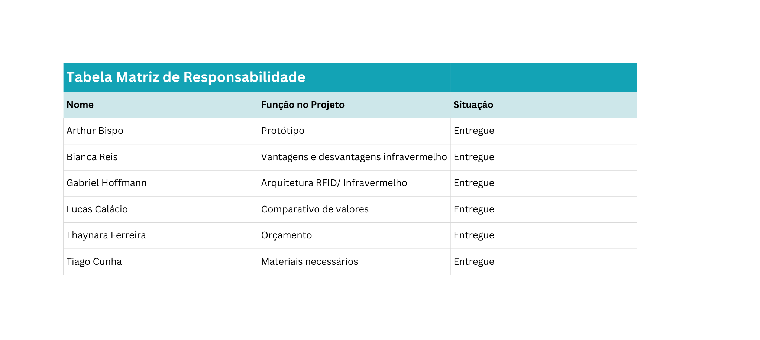
PROJETO INTEGRADOR - SPRINT 3
CLIENTE:

Slide 3
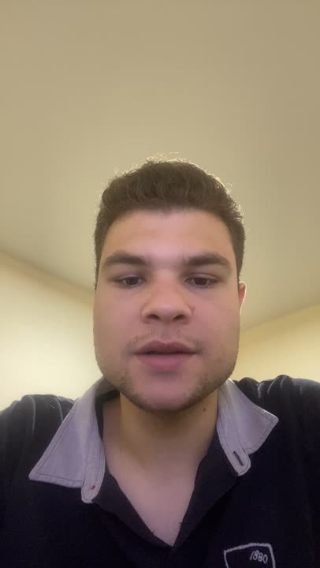
OPÇÕES DE ARQUITETURA
A ideia inicial era utilizar o sistema RFID uma tecnologia excelente para nosso projeto, porém sendo muito difícil de adquirir. Então pensamos em utilizar outro método para compensar e ser tão util quanto o sistema RFID.
A Tecnologia dos sensores possibilita utilizar sensores infravermelho que podem ser utiizados em conjunto para identificar a presença da ferramenta , e assim possibilitando eficiência e menos custo para implementação.

Slide 4
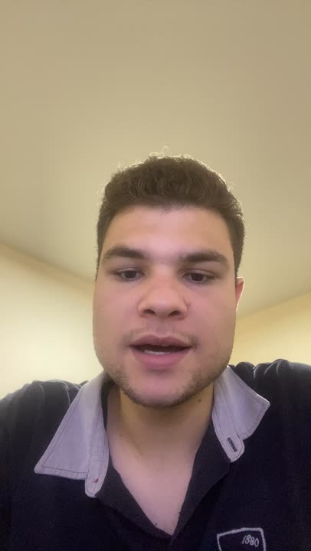
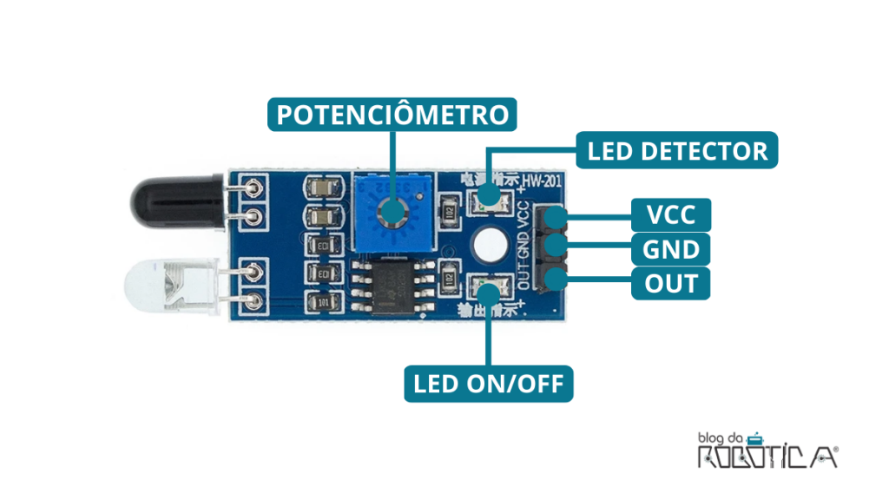
SENSOR INFRAVERMELHO
O sensor de obstáculo reflexivo infravermelho é capaz de detectar se existe algum objeto a sua frente, sendo utilizado em projetos de detecção de objetos, movimentação ou medição de distância.
• O funcionamento se baseia na reflexão da luz infravermelha: se há reflexão, o sensor detecta um obstáculo.

Slide 5


RFID
VANTAGENS
DESVATAGENS
  Identificação individual: Udentifica exatamente qual ferramenta está presente ou faltando.
  Alta confiabilidade: Não depende de iluminação, posição exata ou alinhamento.
  Multi-leitura: Vários itens podem ser identificados ao mesmo tempo.
  Custo maior: tanto das tags quanto do leitor.
  Integração mais complexa: precisa de sistema para identificar, registrar e comparar as leituras.
  Sensibilidade: Superfícies metálicas podem exigir tags especiais ou espaçadores.

Slide 6
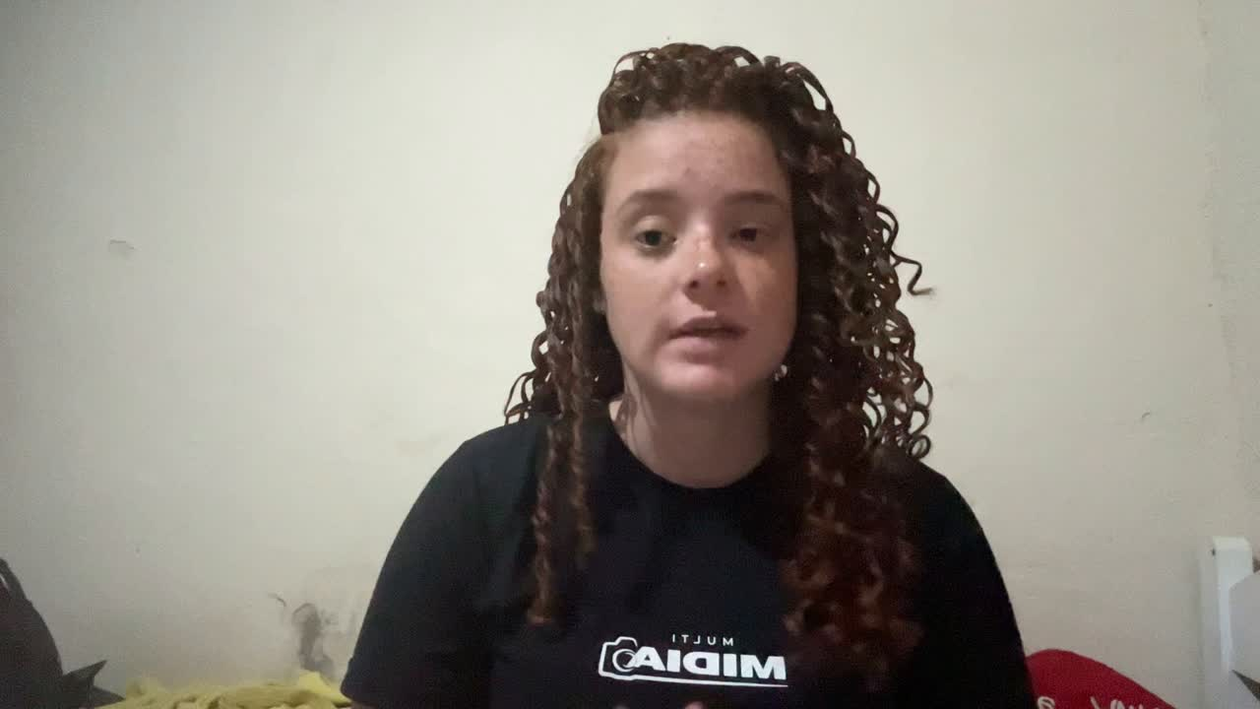
INFRAVERMELHO
VANTAGENS
DESVANTAGENS
  Custo muito baixo: Sensores são baratos e fáceis de instalar.
  Resposta rápida: detecção imediata da presença na posição.
  Implementação simples: não precisa de tags, só do sensor.
  Boa opção para posições fixas: quando cada ferramenta tem sua cavidade específica.
  Não identifica qual ferramenta, apenas se algo está na posição.
  Requer alinhamento físico preciso: mudança na posição pode impedir a detecção.
  Manutenção: limpeza de sensores e ajustes são frequentes.

Slide 7
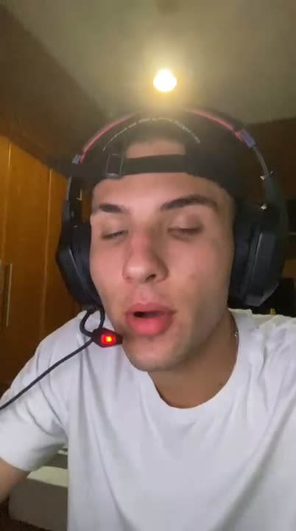
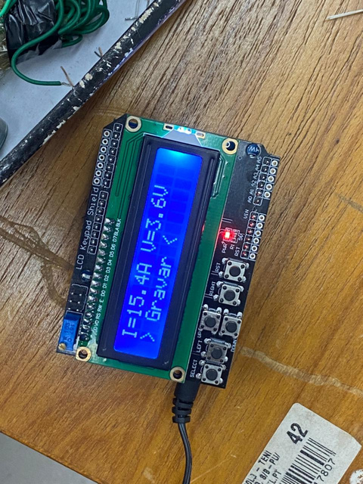
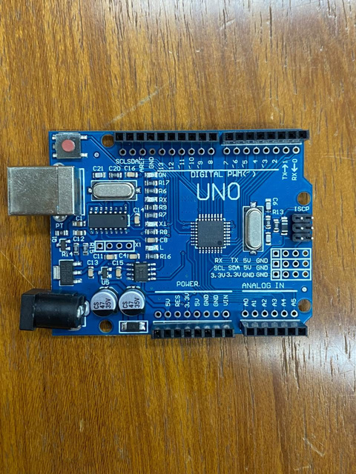
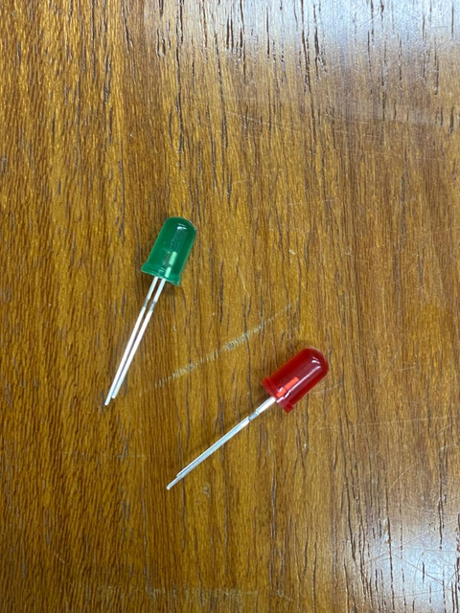
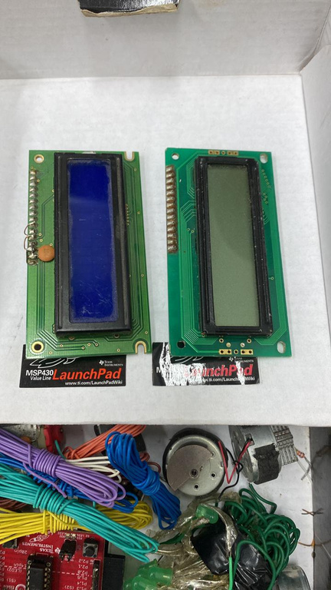
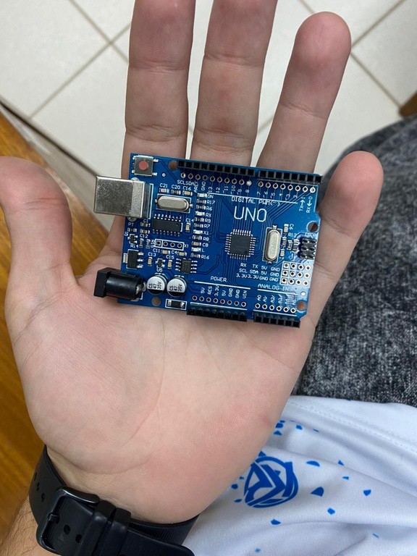
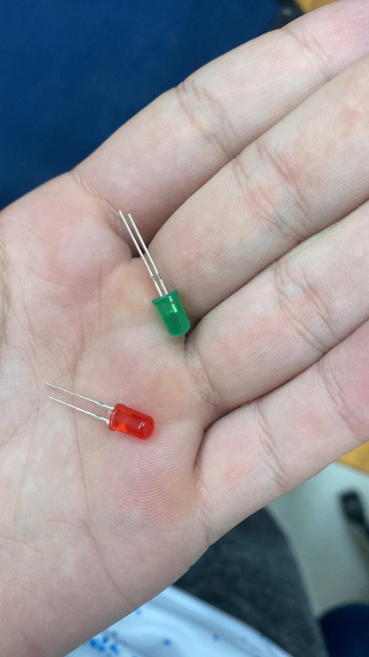
MATERIAIS NECESSÁRIOS
ARDUÍNO
DISPLAY
LED

Slide 8
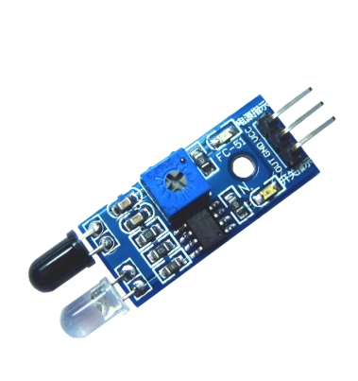
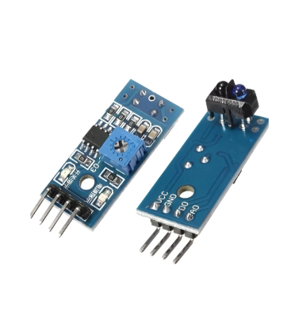
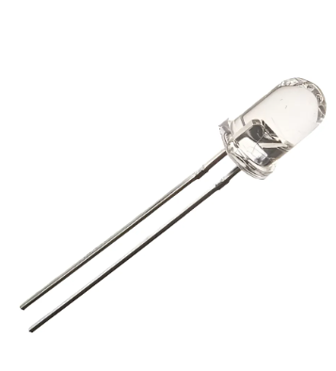
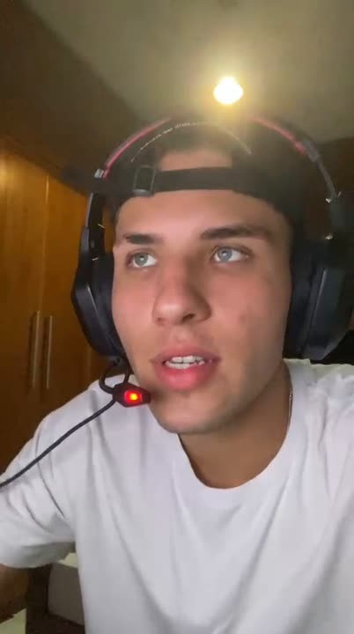
MATERIAIS NECESSÁRIOS
SENSOR INFRA VERMELHO REFLETIVO
SENSOR INFRAVERMELHO RECEPTOR + LED INFRA VERMELHO EMISSOR

Slide 9
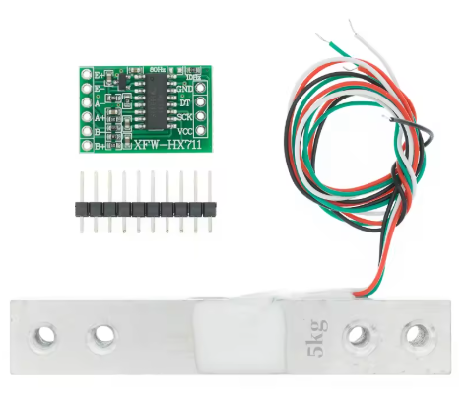

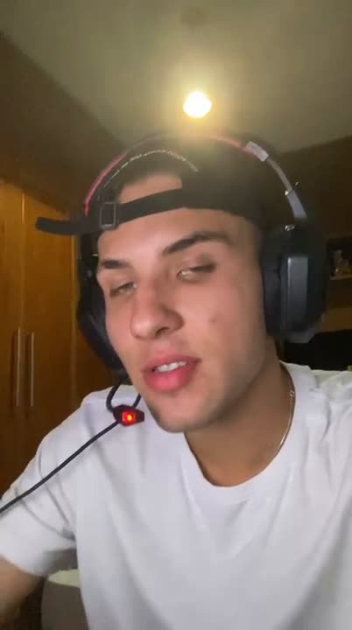
MATERIAIS NECESSÁRIOS
SENSOR POR PRESSÃO
5kg

Slide 10
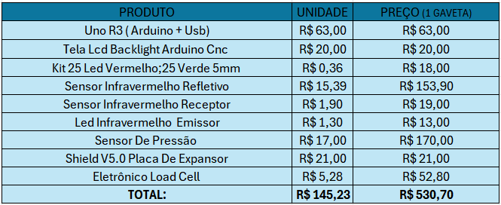
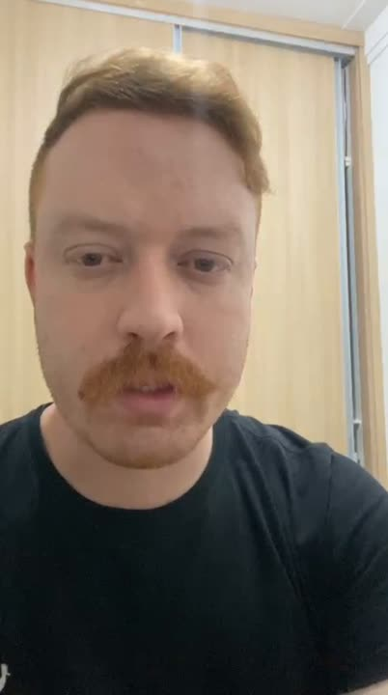
CUSTOS INDIVIDUAIS

Slide 11
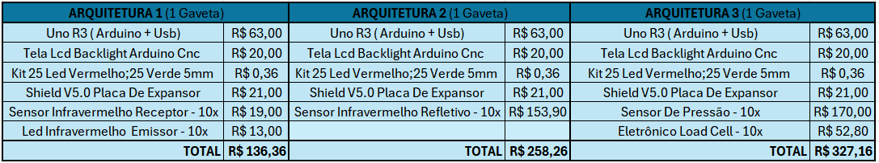

CUSTOS DE DIFERENTES
ARQUITETURAS

Slide 12
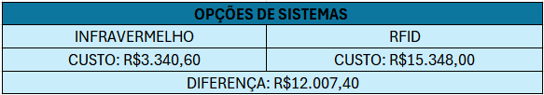

COMPARATIVO
INFRAVERMELHO X RFID
ECONOMIA OBTIDA:
  Economia total: R$12.007,40
  Redução de custos: ≈78%.

Slide 13
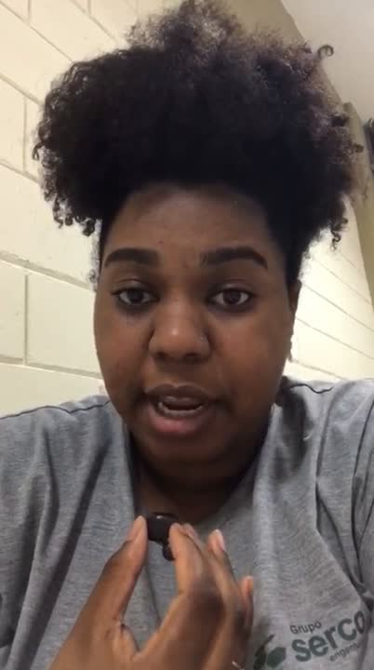


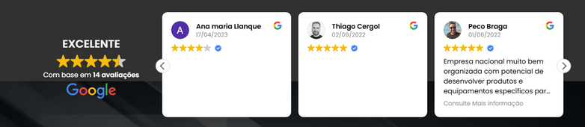
EMPRESA REFERÊNCIA EM RFID
Endereço: Rua Gustavo Pfister, 210 - Jardim Porto Real II, Limeira - SP, 13485-396
ATENDIMENTO
Telefone: (19) 3441-6537

Slide 14
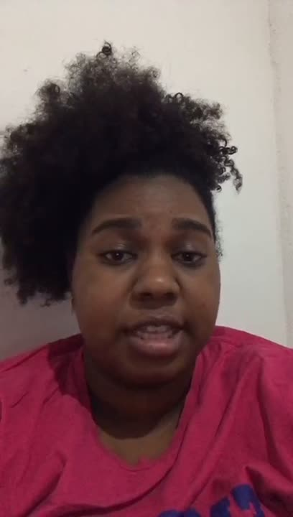
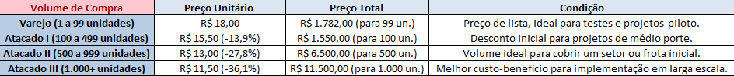
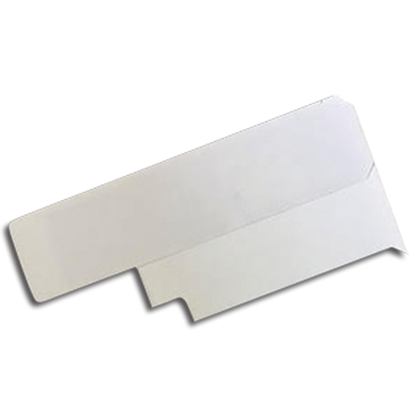

ETIQUETA - ACUTAG UHF IQ350
VALOR
ACUTAG UHF IQ350

Slide 15


LEITORES E ANTENA
Os equipamentos de leitura permanecem os mesmos, pois são compatíveis com a etiqueta IQ350 e essenciais para a infraestrutura de rastreamento.
MATERIAL

Slide 16

LEAD TIME
  Pedidos de Varejo/Pequeno Volume: Frete via transportadora ou Correios, com custo a ser cotado no momento do pedido.
  Pedidos de Atacado (Acima de 1000 unidades): Oferecemos Frete CIF (pago pela Via Onda) para as principais capitais e regiões metropolitanas do Brasil.
LIGÍSTICA

Slide 17
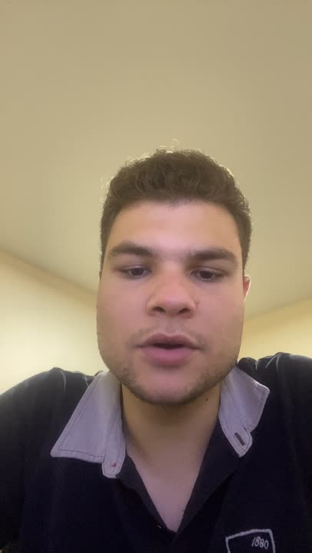
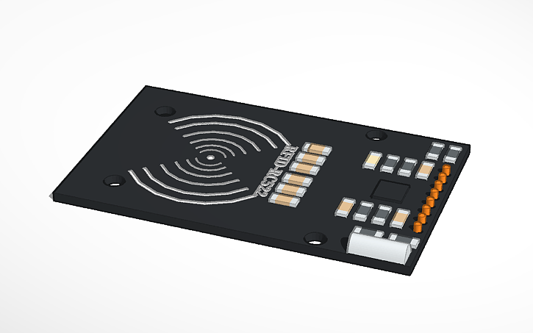
PROTOTIPO
A ideia é comprar os sistemas com diferentes arquiteturas.
Esses protótipos visam comprar as tecnologias e diferentes meios para alcançar mesmo objetivo.

Slide 18
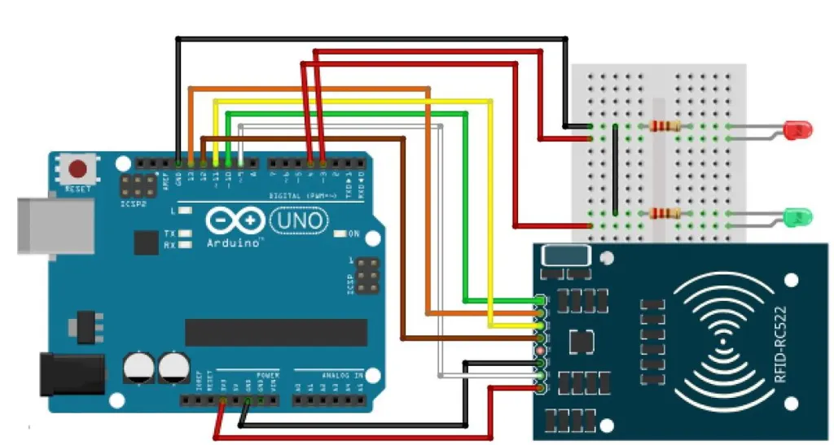
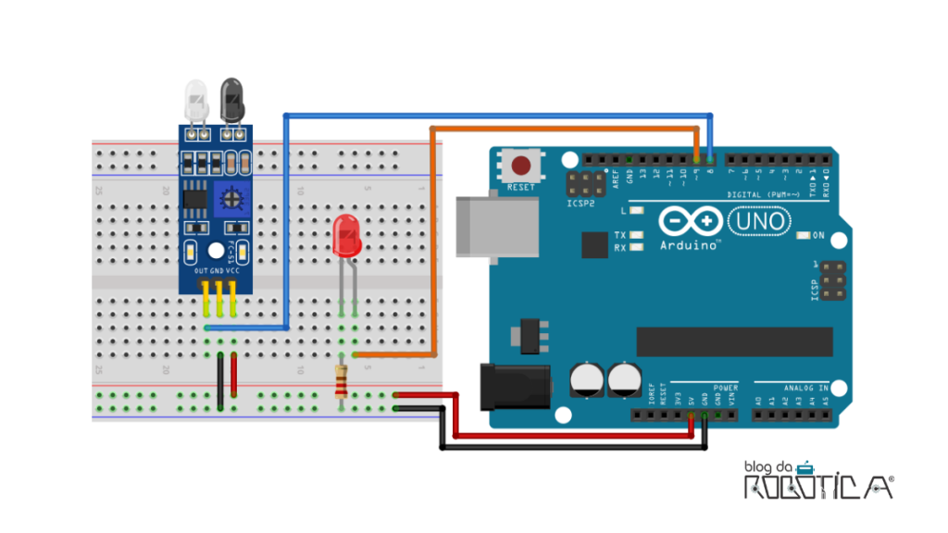
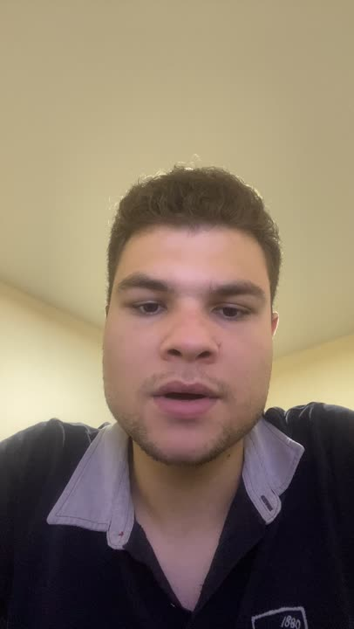
PROTOTIPO
As diferentes tecnologias utilizam sensores e receptores para identificar as ferramentas. Com maior diferença seus componentes e complexibilidade

Slide 19


OBRIGADO!

